Slide 1
A
E
I
O
U
Y

Slide 2
B
C
D
F
G
H

Slide 3
J
K
L
M
N
P

Slide 4
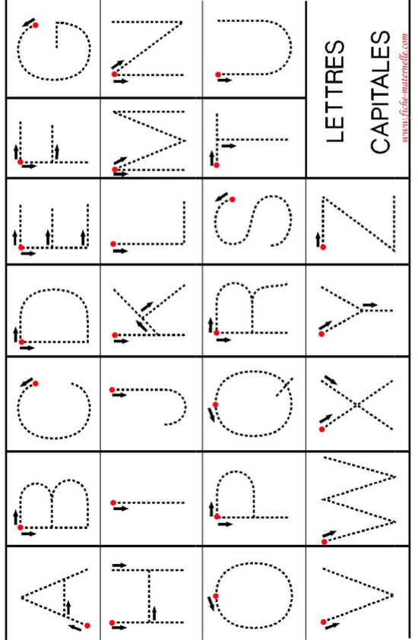
Q
R
S
T
W
V

Slide 5
X
Z

